Slide 1
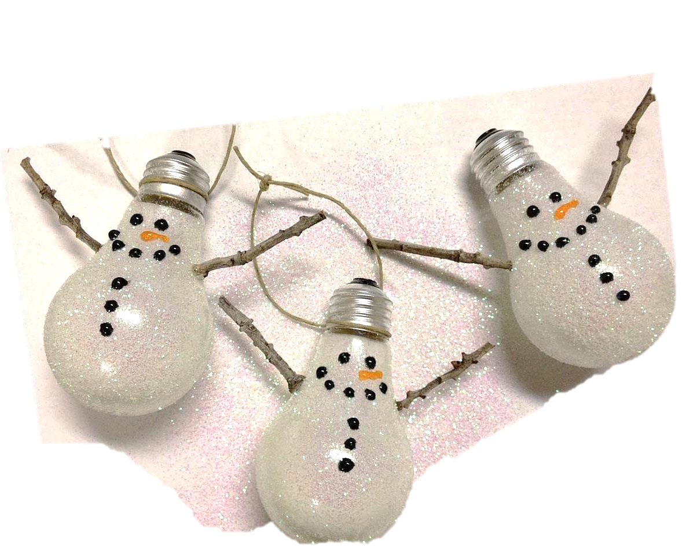
Snehuliak
zo žiarovky
Nevyhadzuj vypálenú žiarovku. Daj jej druhý život, môžeš si vyrobiť vianočnú dekoráciu v podobe snehuliaka. Všetko, čo budeš potrebovať na výrobu tejto dekorácie, je stará žiarovka, akrylová farba, lepidlo, špagát, flitre a dve vetvičky, z ktorých budeš robiť ruky pre snehuliaka.

Slide 2
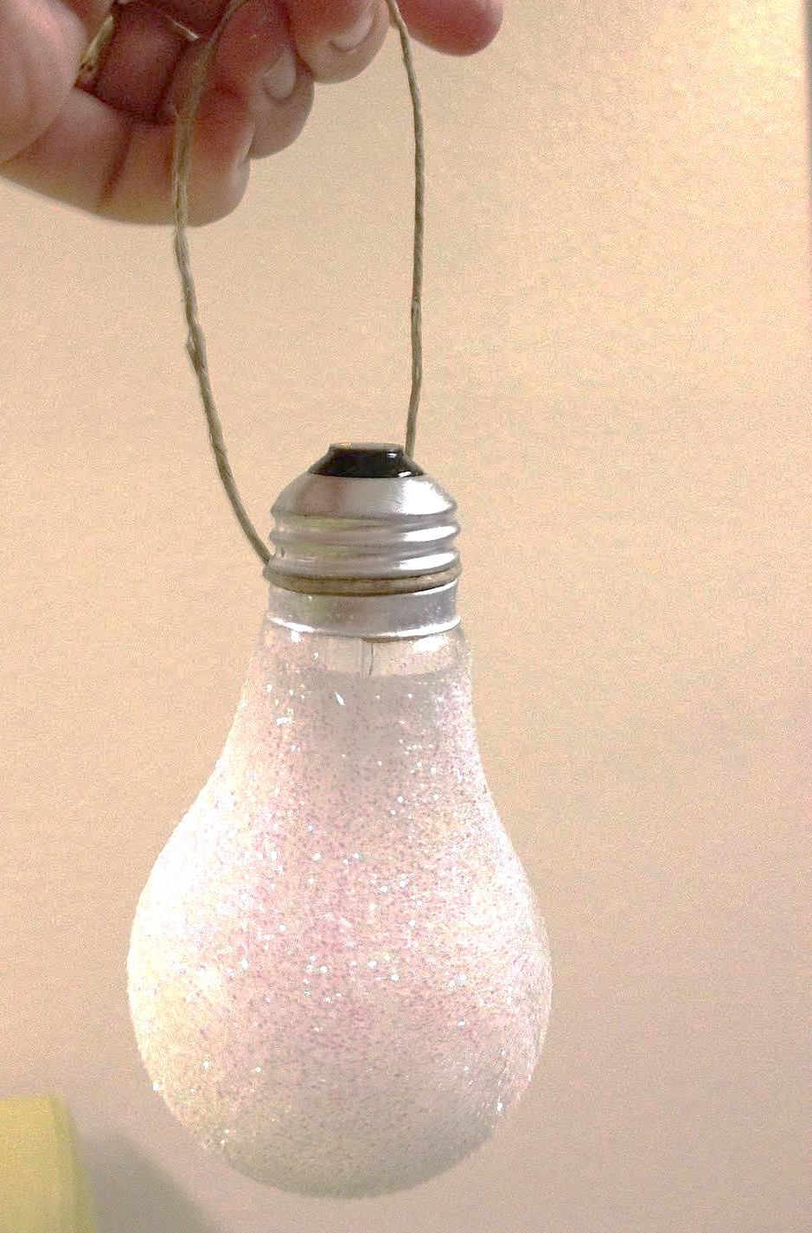
Vypálenú žiarovku očisti, nanes lepidlo a flitre a počkaj, kým zaschne.
Po zaschnutí lepidla prilep alebo zaviaž na úzku časť žiarovky špagát na zavesenie.

Slide 3
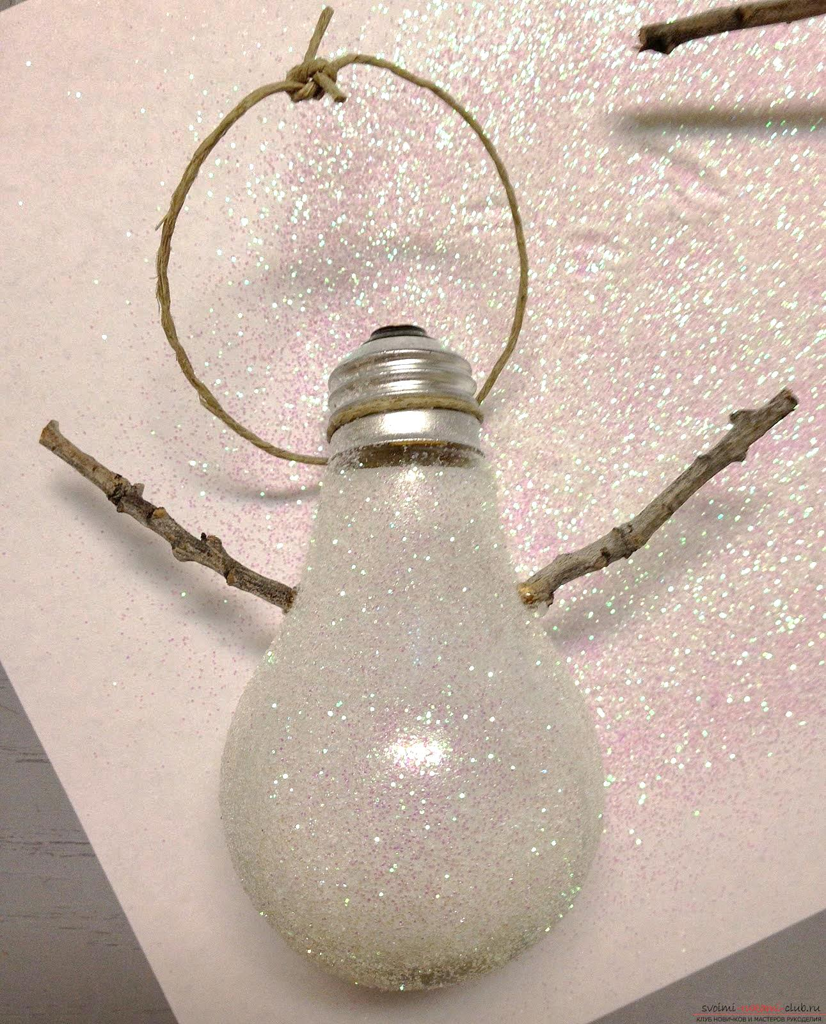
Potom polám vetvičky na požadovanú veľkosť, ponor špičky do lepidla a prilep ich na žiarovku.
Môžeš dozdobiť snehuliaka prilepením čierneho korenia – oči, úsmev a gombíky.

Slide 4
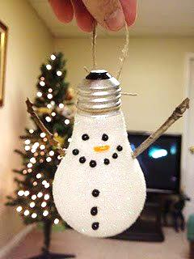
Pochváľte sa svojimi výtvormi!
Posielajte na tvrda@cvcpb.sk

